Slide 1
XXX
XXXXX
XXXXXXX

Slide 2
Nuestra misión
Visión institucional
Nuestros valores
Ser una universidad que ofrece a quienes aspiran a progresar, una experiencia educacional integradora y de excelencia para un mundo globalizado, apoyado en el cultivo crítico del saber, y en la generación sistemática de nuevo conocimiento.
Ser reconocida dentro de las mejores universidades del país.
En el camino para lograr nuestra visión, la universidad actúa bajo la guía de un conjunto de valores, los cuales persiguen el bien común de nuestra comunidad universitaria y de su entorno, entendiendo por éste a la sociedad en su conjunto.

Slide 3
Sobre UNAB
53.672
Por 11 años consecutivos, UNAB es la Universidad con mayores postulaciones al Sistema Único de Acceso a las Universidades chilenas
Estudiantes
46.986
6.358
180
Estudiantes de pregrado
Estudiantes de magíster
Estudiantes de doctorado
OFERTA ACADÉMICA
82.000+
63
35
9
Titulados de pregrado
20.000+
Programas de pregrado
Magíster
Especialidades médicas
Graduados de postgrado
9
11
Especialidades Odontológicas
Programas de Doctorado

Slide 4
Rankings internacionales
1 de las 4 universidades chilenas reconocidas en Ranking Shangai
Dentro de las 3 mejores universidades chilenas
5to
Lugar en Chile
Lugar en Chile
4to
ACADEMIC RANKING OF WORLD UNIVERSITIES (ARWU) 2021
TIMES HIGHER
EDUCATION
IMPACT RANKING 2021
SCIMAGO
INSTITUTIONAL
RANKING 2021
UNIVERSITY RANKING BY ACADEMIC PERFORMANCE (URAP) 2021
Uno de los rankings más prestigiosos en investigación a nivel mundial.
Medición global basada en el cumplimiento de los Objetivos de Desarrollo Sostenible de Naciones Unidas
Este ranking reconoce anualmente el nivel de investigación de las universidades en todo el mundo.
UNAB es además una de las 3 universidades chilenas que investiga en todas las disciplinas
Este ranking mide el desempeño en investigación de tres mil instituciones a nivel mundial, incluidas 29 universidades chilenas.
QS Stars University Ratings
DENTRO DE LAS 4 MEJORES DE CHILE:
UNAB obtiene 5 estrellas en las siguientes categorías: educación digital, inclusión, empleabilidad y responsabilidad social.
2021 RANKING INNOVACIÓN SCIMAGO
4 estrellas en Enseñanza e Internacionalidad
*2021

Slide 5
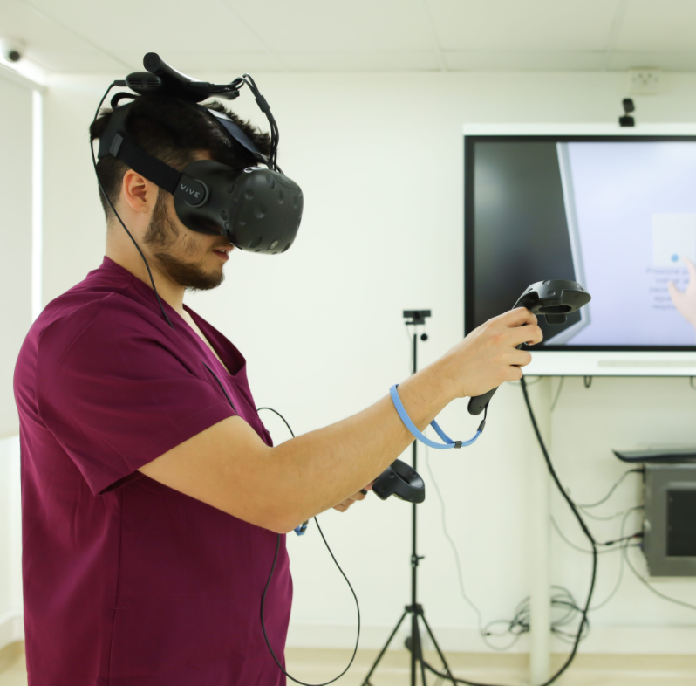
Aseguramiento de la calidad
5 años de acreditación institucional por la Comisión Nacional de Acreditación (CNA).
2018-2022
8 años de acreditación internacional por la prestigiosa agencia Middle States Commission on Higher Education
2020 -2028
Sistema de Aseguramiento de la Calidad acreditado por la Agencia Nacional de evaluación de la calidad y acreditación de España (ANECA)
Primera Universidad Privada chilena en acreditar su área de Investigación.

Slide 6
XXX
XXXXX
XXXXXXX

